Slide 1

Deutsch und Gymnasium
Branche d’immersion (= anciennement de sensibilisation)
Bilingue +
Bilingue standard

Slide 2
Deutsch und Gymnasium Branche d’immersion
Dès la 1ère année.
1 branche d’enseignement suivie en allemand (varie selon l’établissement et l’année).
Ce n’est pas une branche fondamentale
Mesure de soutien en cas de difficultés linguistiques.
Pas de conditions d’admission.

Slide 3
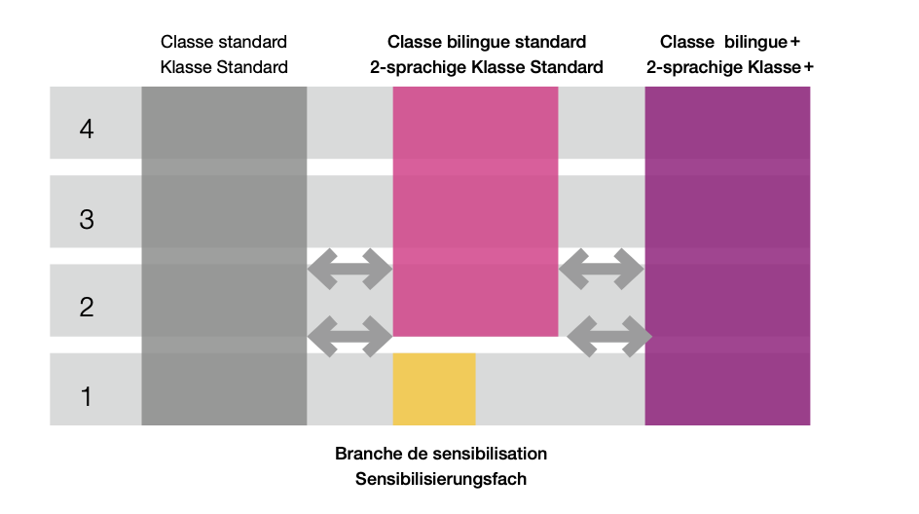
Deutsch und Gymnasium Branche d’immersion (sensibilisation)

Slide 4
Deutsch und Gymnasium Branche Bilingue +
Dès la 1ère année: bonne à très bonnes connaissances de l’allemand.
Classe mixte.
Enseignement pour moitié en allemand.
Conditions d’admission: 5 en allemand et 18 points pour les PG.
5,5 en allemand et 21 points pour les G
- Mène au certificat de maturité gymnasiale bilingue niveau C1.

Slide 5
Deutsch und Gymnasium Branche Bilingue +

Slide 6
Deutsch und Gymnasium Branche Bilingue standard
Dès la 2ème année
Classe mixte.
Enseignement pour moitié en allemand.
Conditions d’admission: 5 en allemand ou 4.5 en moyenne branches éliminatoires. (1ère année de gymnase ou séjour linguistique) et au moins 6 points de double compensation.
- Mène au certificat de maturité gymnasiale bilingue niveau B2 +.

Slide 7
Deutsch und Gymnasium Branche Bilingue standard

Slide 8
Condition de passage entre Bilingue standard et Bilingue + après la 1 ère année
Classe bilingue plus : ces classes sont réservées aux élèves ayant déjà suivi cette filière en 1ère année ou pour les étudiants dont la note d’allemand en 1ere gymnasiale est de 5 et la double compensation de +12 et la moyenne des branches fondamentales égale ou supérieure à 5.

Slide 9
Collège St-Michel Liens
https://www.csmfr.ch/www/Etudes/Bilinguisme
https://www.csmfr.ch/getattachment/92893d7f-b563-41bc-b3a2-a85f6c10d54e/Comprendre-la-formation-bilingue-(.pdf).aspx

Slide 10
Collège Ste-Croix Liens
https://new.cscfr.ch/index.php/fr/etudes-gymnasiales-et-cours/bilinguisme-mainmenu-279/formation-bilingue

Slide 11
Collège de Gambach Liens
https://gambach.ch/fileadmin/user_upload/public/gambach.ch/Formation/Gymnase/brochures_25_26/04_241212_Guide_Option_OS.pdf
Voir page 9 Bilinguisme dans ce document.

Slide 12
Ecole des métiers Liens
https://emf.ch/formation/multilinguisme

Slide 13
Etat de Fribourg Bilinguisme dans les écoles du secondaire supérieur et échanges linguistiques
https://www.fr.ch/formation-et-ecoles/ecoles-secondaires-superieures/service-de-lenseignement-secondaire-du-deuxieme-degre-s2/bilinguisme-dans-les-ecoles-du-secondaire-superieur-et-echanges-linguistiques

Slide 14
Etat de Fribourg 12ème année linguistique et autres
https://www.fr.ch/dfac/apprentissage-des-langues/12e-annee-linguistique
1 année au pair
Séjour linguistique
…
→ Se renseigner auprès de l’OP.

